Slide 1


Objetivo
Transversalización de Asignaturas con a Asignatura de Lengua y Cultura de Pueblos Originarios Ancestrales
Erika Castro
PEIB
2025
Reflexionar sobre algunas ideas, elementos y principios clave para facilitar la planificación y la práctica de la transversalización entre las diferentes asignaturas y la asignatura de Lengua y Cultura de los Pueblos Originarios Ancestrales.

Slide 2
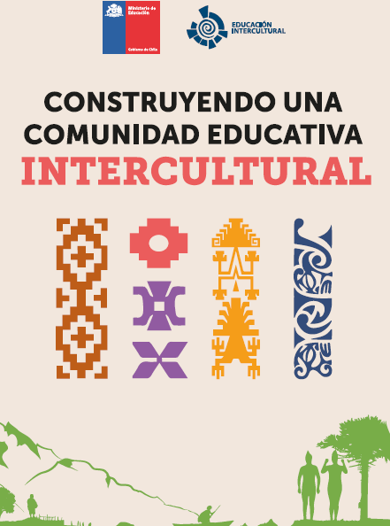

Video construyendo comunidad educativa intercultural
https://drive.google.com/file/d/16RRicW264lVEvWdWrHk_tM-loYLdVt3L/view

Slide 3
Idea Central
El Diálogo de conocimientos
La transversalización basado en el enfoque de interculturalidad es un diálogo horizontal y simétrico de conocimientos , no una simple vinculación de contenido. Se trata de poner el conocimiento occidental y el conocimiento indígena en igualdad de condiciones para construir un aprendizaje más pertinente y significativo.

Slide 4
Elemento | Pregunta de Reflexión para el Docente y ET
Pertinencia Cultural | ¿El contenido que estamos transversalizando se relaciona con los intereses, el territorio y la vida cotidiana de los estudiantes de la comunidad educativa ? ¿Estamos usando el conocimiento indígena solo para "decorar" o como un marco explicativo legítimo de la realidad?
Legitimar | ¿Cómo podemos asegurar que el ET no sea solo un "informante" o traductor, sino un co-planificador y co-evaluador con la misma autoridad pedagógica ?
Elementos Pedagógicos Clave para la Reflexión

Slide 5
Elemento | Pregunta de Reflexión para el Docente y ET
Importancia del Territorio | ¿Estamos planificando actividades que permitan a los estudiantes aprender en y con el territorio, saliendo del aula para observar y escuchar en el lugar donde el conocimiento tiene sentido?
Interdisciplinariedad | ¿Cómo podemos ir más allá de solo la coincidencia de temas para integrar y generar un diálogo que permita la reflexión critica y aprendizajes significativos?
Elementos Pedagógicos Clave para la Reflexión

Slide 6
Principio Didáctico | Indicación Práctica
Partir de la Oralidad | Priorizar los relatos y la palabra del ET y /o actores clave del territorio como el fuente de conocimiento La oralidad es la base del conocimiento indígena.
Lo que importan son de las preguntas como base de la reflexión | Utilizar la pregunta abierta y reflexiva para generar el diálogo de conocimientos . Evitar respuestas únicas y fomentar la búsqueda y valoración de significados y paradigmas distintos.
Principios Didácticos Clave para la Práctica en el Aula

Slide 7
Principio Didáctico | Indicación Práctica
Uso de la lengua indígena | Incorporar el vocabulario de la lengua indígena de manera cotidiana, sistemática y contextualizada en diferentes espacios formativos del establecimiento educativo.
Cierre con Producción Propia | Finalizar con la creación de un producto (texto, maqueta, exposición) donde los y las estudiantes demuestren la integración de los conocimientos indígenas y occidentales.
Principios Didácticos Clave para la Práctica en el Aula

Slide 8
La transversalización efectiva requiere planificación conjunta, flexibilidad y diálogo epistemológico . El objetivo final no es solo que el estudiante aprenda un contenido, sino que reafirme su identidad cultural y desarrolle la capacidad de diálogar y valorar múltiples formas de comprender el mundo

Slide 9


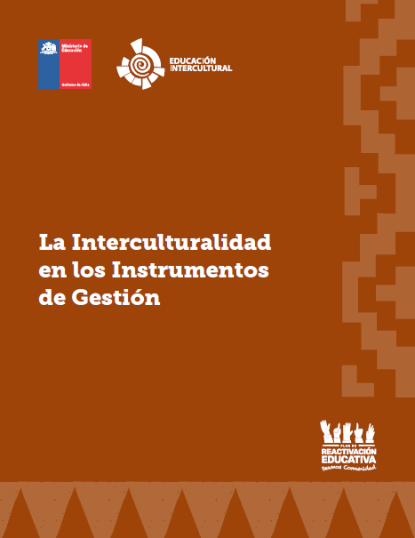
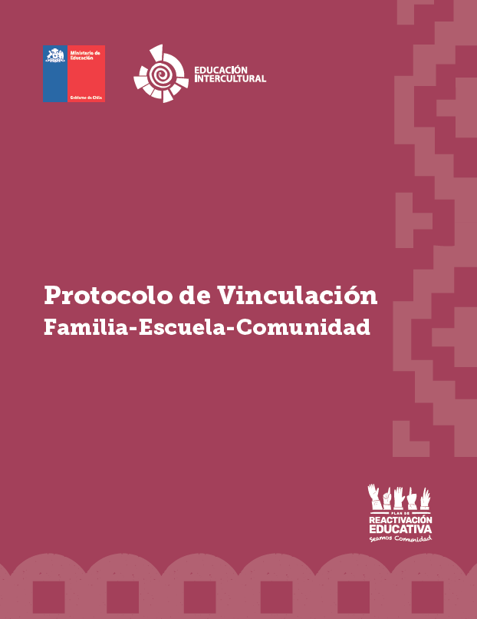
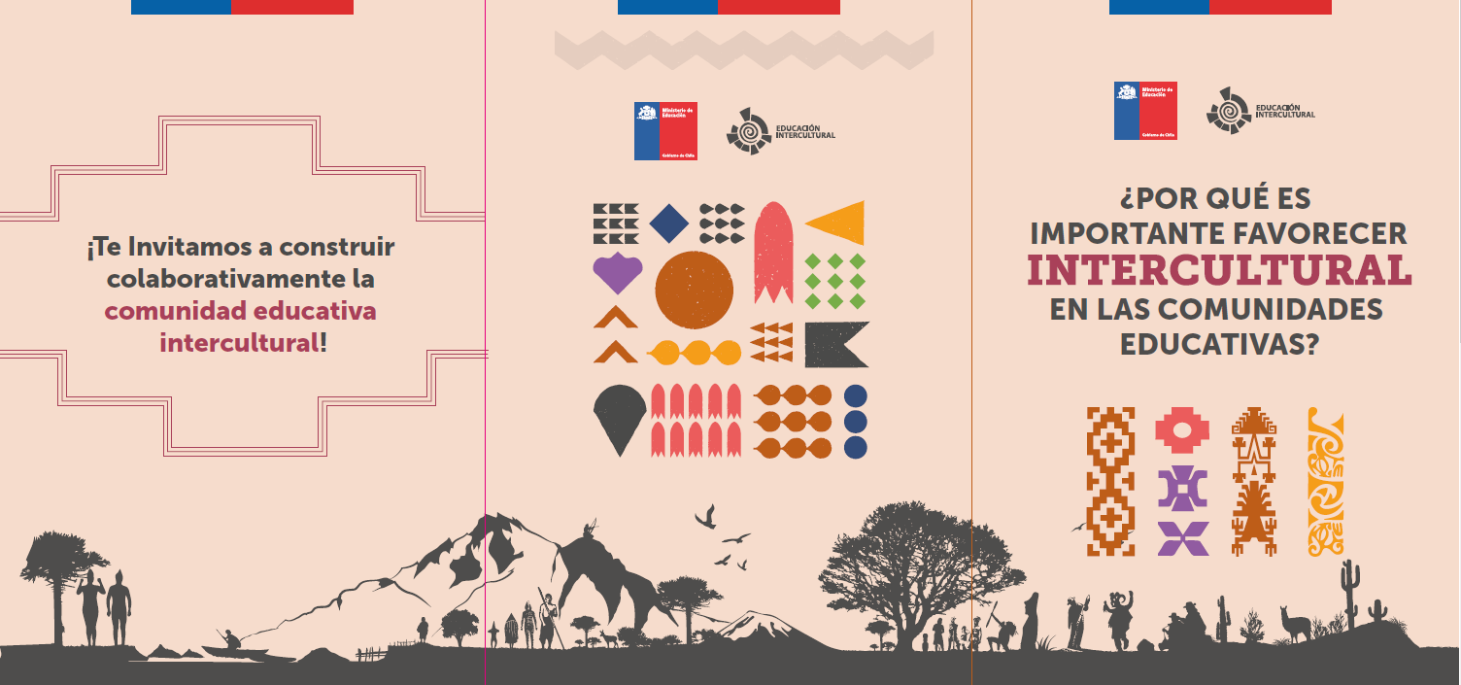

Slide 10
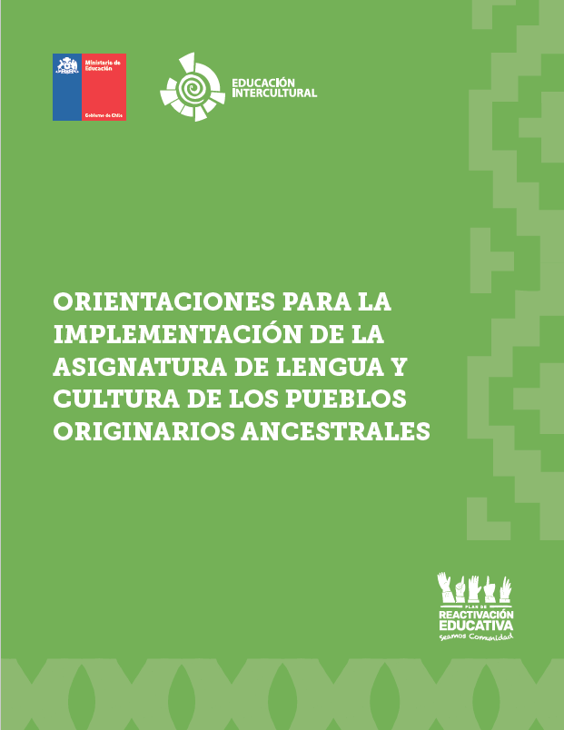
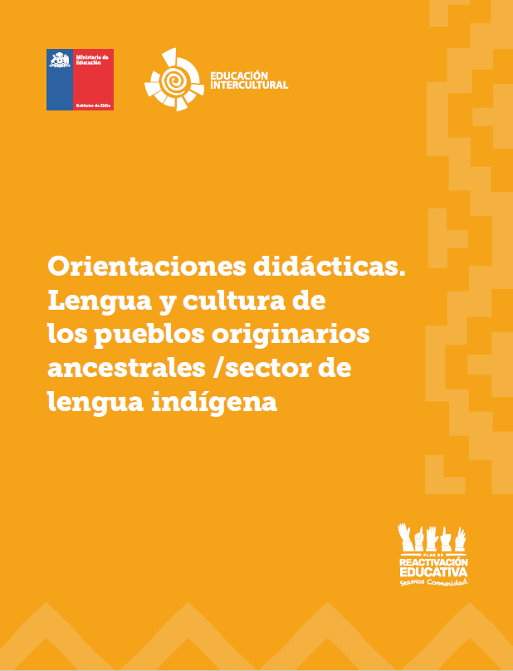
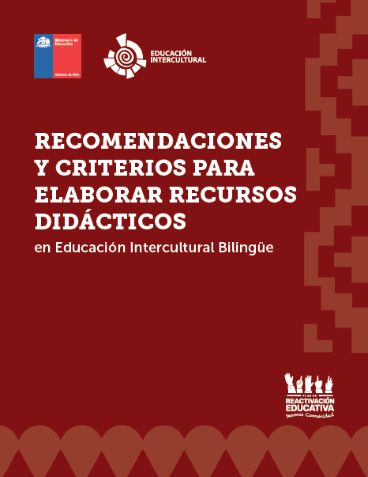
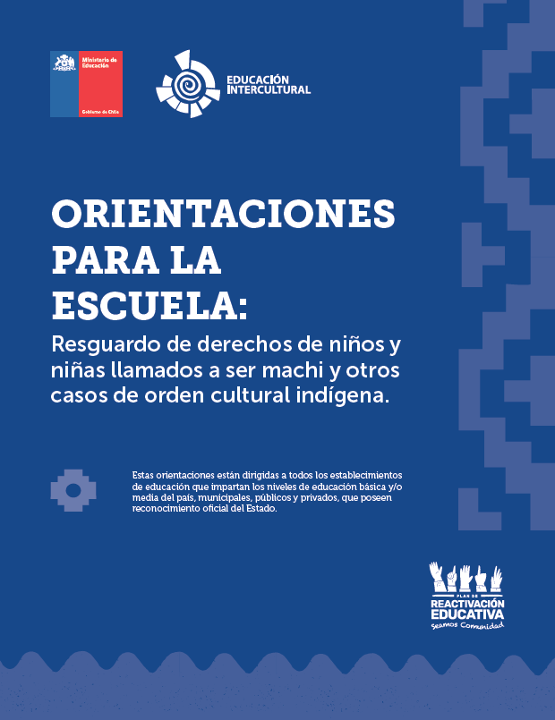
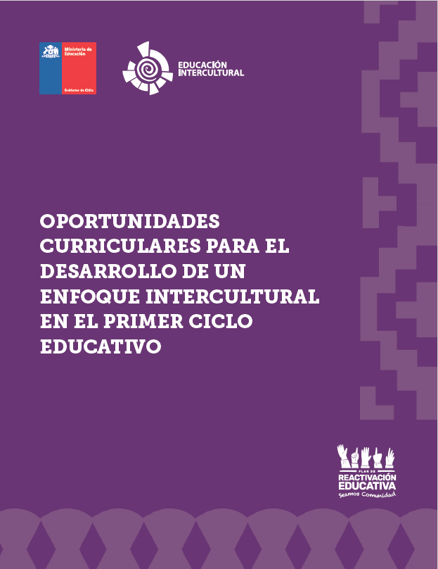
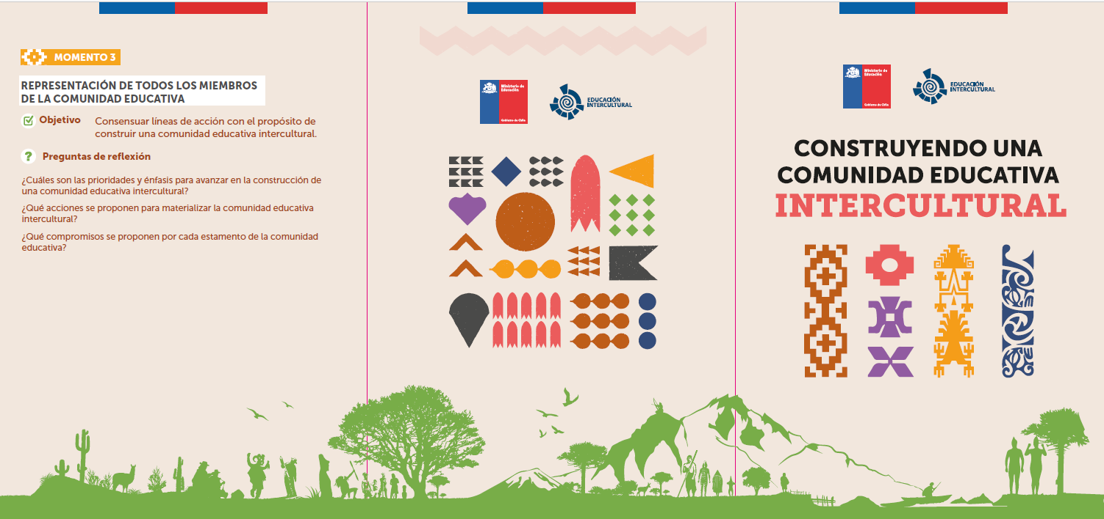

Slide 11
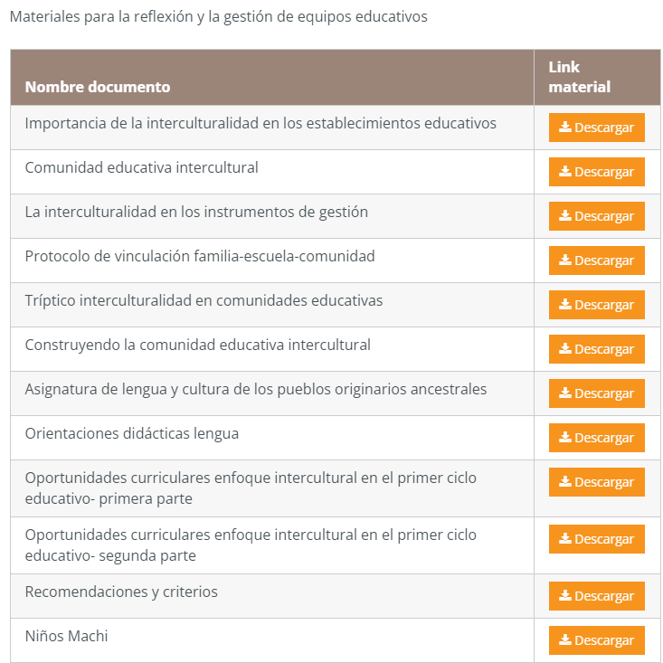
https://peib.mineduc.cl/recursos/set-textos-comunidad-educativa-intercultural/

